Slide 1
Ol.Object
: 추상 기본 클래스; 일반적으로 하위 클래스를 만드는 데만 사용되며 앱에서 인스턴스화되지 않습니다. 사소하지 않은 대부분의 클래스는 이로부터 상속받습니다.

Slide 2
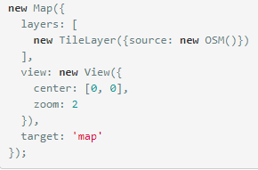
Ol.View
: 중심, 확대/축소,
proj를 다루는
인스턴스
Ol.Map
: 핵심 구성 요소
target에 랜더링
Ol.Souece
: Layer에 대한 원격 데이터를 얻기 위해
Ol.Layer
: 데이터를 시각적으로 표현하기 위해
ol/layer/Tile -특정 해상도의 확대 / 축소 수준으로 구성된 격자 이미지로 타일 이미지를 제공하는 소스를 렌더링합니다.
ol/layer/Image -임의의 범위와 해상도로 맵 이미지를 제공하는 소스를 렌더링합니다.
ol/layer/Vector -벡터 데이터를 클라이언트 측으로 렌더링합니다.
ol/layer/VectorTile -벡터 타일로 제공되는 데이터를 렌더링합니다.

